Slide 1
计算机组成原理实验
2020春季
zjx@ustc.edu.cn
2019-4-22
2020春_计算机组成原理实验_CS-USTC
*

Slide 2
实验简介
实验目标：设计并实现一个真实的（非虚拟或仿真的）虽简单但较为完整的计算机硬件系统
实验工具：Vivado 2016.2，Verilog HDL，Nexsy4-DDR实验板
时间地点：返校前：周三或周四晚 7:30 ~ 9:30；网上
  返校后：周三或周四晚 6:30~9:30；电三楼406、410
课程资源
  课程网站：网络教学平台（https://www.bb.ustc.edu.cn/），课程号：011145.EX
  QQ讨论群：2019-2020数字电路-组成原理，293012009
2019-4-22
2020春_计算机组成原理实验_CS-USTC
*

Slide 3
计算机硬件系统
单/多周期/流水线 CPU
ROM和RAM
总线 BUS
  地址总线 A-BUS
  数据总线 D-BUS
  控制总线 C-BUS
I/O接口
  并行开关和LED
  异步串行通信
  定时/计数器
  VGA显示器
  ……
BUS
CPU
MEM
I/O接口
…
I/O设备
A-BUS
CPU
D-BUS
C-BUS
2019-4-22
2020春_计算机组成原理实验_CS-USTC
*

Slide 4
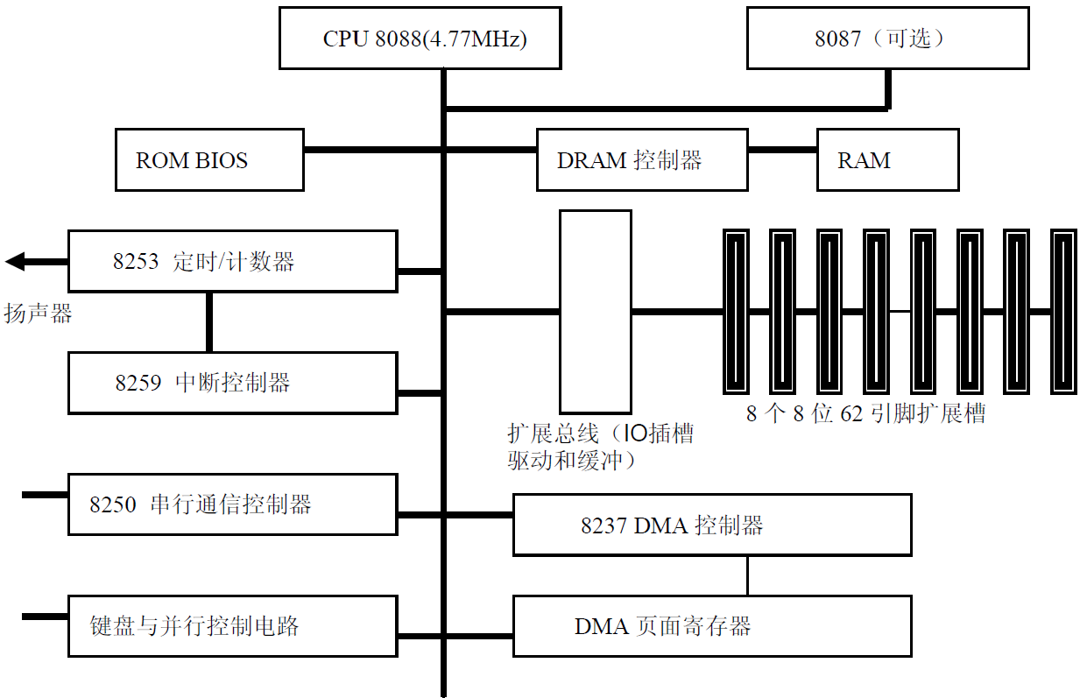
PC/XT 微机系统结构
2019-4-22
2020春_计算机组成原理实验_CS-USTC
*

Slide 5
实验内容及安排
实验一 、运算器与排序 （1周）
实验二 、寄存器堆与队列 （1周）
实验三 、单周期CPU （1周）
实验四 、多周期CPU （2周）
实验五 、流水线CPU （3周）
实验六 、综合设计 （2周）
2019-4-22
2020春_计算机组成原理实验_CS-USTC
*

Slide 6
实验成绩评定
实验总成绩是六次实验成绩的加权求和
  实验四和实验五的权重分别为1.1和1.2，其他为1
每个实验独立评分，满分100分
  实验检查占80%（包括仿真检查60%和下载检查20%）
  实验报告占20%
按时完成实验检查和实验报告提交
  延迟≤1周，则最多只能得分80%；若延迟≤2周，则最多只能得分60%。延迟超过2周不得分
  严禁实验代码和实验报告抄袭，否则作零分处理
按时且超额完成实验的，视超额部分的创意、检查和报告情况，奖励不超过20分（需助教推荐，教师审定）
2019-4-22
2020春_计算机组成原理实验_CS-USTC
*

Slide 7
实验检查和实验报告
实验检查
  检查演示的实验仿真结果
  实验下载后交互运行结果
  回答问题（例如设计思路、解释代码）
实验报告
  内容包括但不限于：逻辑设计（数据通路和状态图）、核心代码、仿真/下载结果、结果分析、实验总结、意见/建议等
截止日期
  实验检查的截止时间为规定时长后的晚上9：30，提交实验报告的截止时间是对应实验检查截止时间延后一周的晚上12：00
2019-4-22
2020春_计算机组成原理实验_CS-USTC
*

Slide 8
复习：Verilog描述注意事项
尽量使用简单规范的方式描述
组合电路
  使用assign, always @*, “ = ” 赋值
  always描述时避免不完全赋值（否则出现锁存器)
  一定不能包含反馈
  没有必要进行复位
时序电路
  使用always @(posedge clk [,posedge/negedge rst])描述, “<=” 赋值
  时钟信号仅出现在边沿敏感变量表中，不应出现在语句块内
  边沿敏感变量表中除时钟和复位/置位外，尽量避免其他信号
2019-4-22
2020春_计算机组成原理实验_CS-USTC
*

Slide 9
变量类型问题
使用always语句描述的变量，应声明为reg类型（声明为reg类型的变量，综合后不一定生成寄存器）！
使用assign语句描述的变量，应声明为wire类型
initial或always语句中被赋值的变量，未定义直接使用的变量默认为net类型的标量，向量变量必须先定义后使用
同一进程中尽量在一个if或case语句块中对一个变量赋值，否则后边的赋值会覆盖前面的赋值，可能导致逻辑上的问题（特例：组合逻辑描述时，为避免形成锁存器而在开始给变量赋初值）
2019-4-22
2020春_计算机组成原理实验_CS-USTC
*

Slide 10
示例：变量类型
wire [7:0] a, b;
reg [7:0] r1, r2, r3;
always @(*) // (en, a, b)
if (en) r1 = a;
else r1= b;
always @(en, a) // @(*)
if (en) r2 = a;
always @(posedge clk)
if (en) r3 = a;
组合电路：
敏感变量不要遗漏
所有条件分支均有赋值
不能含有反馈，如r1=r1+1
锁存器：尽量避免使用
寄存器：必有触发时钟
2019-4-22
2020春_计算机组成原理实验_CS-USTC
*

Slide 11
多驱动与多重时钟问题
多驱动问题
  模块中所有的assign和always块都是并行执行的，不要在多个并行执行体中对同一变量赋值
多重时钟问题
  不能采用行为描述方式来综合实现多个时钟或多个边沿驱动的触发器，例如
  always @(posedge clka, posedge clkb)
  always @(posedge clk, negedge clk)
2019-4-22
2020春_计算机组成原理实验_CS-USTC
*

Slide 12
参数化模块
module 模块名 #(parameter 参数声明) (端口声明);
变量声明；
逻辑功能描述；
endmodule
module mux2 //模块名：mux2
#(parameter WIDTH = 32 //参数声明：数据宽度
)
(output [WIDTH-1:0] y, //端口声明：输出数据
input [WIDTH-1:0] a, b, //两路输入数据
input s //数据选择控制
);
assign y = s? b : a; //逻辑功能描述
endmodule
a
0
2-1
MUX
1
y
b
s
2019-4-22
2020春_计算机组成原理实验_CS-USTC
*

Slide 13
示例：寄存器
module register
#(parameter WIDTH = 32,
RST_VALUE = 0)
(input clk, rst, en,
input [WIDTH-1 : 0] d,
output reg [WIDTH-1 : 0] q);
always @(posedge clk, posedge rst)
if (rst) q <= RST_VALUE;
else if (en)
q <= d;
endmodule
d
en
q
rst
R
clk
  d, q：输入、输出数据
  clk, rst, en：时钟、复位、使能
寄存器功能表
rst | clk | en | q | 功能
1 | x | x | 0 | 复位
0 | ↑ | 1 | d | 置数
0 | ↑ | 0 | q | 保持
2019-4-22
2020春_计算机组成原理实验_CS-USTC
*

Slide 14
示例：移位寄存器
module shifter
#(parameter N = 8,
RST_VALUE = {N{1'b0}})
(input clk, rst, pe, se,
input [N-1: 0] d,
output reg [N-1: 0] q);
always @(posedge clk, posedge rst)
if (rst) q <= RST_VALUE;
else if (pe) q <= d;
else if (se) q <= {si, q[N-1: 1]};
endmodule
si
SH
d
pe
q
se
rst
clk
移位寄存器功能表
rst | clk | pe | se | 功能
1 | x | x | x | 复位
0 | ↑ | 1 | x | 置数
0 | ↑ | 0 | 1 | 右移
0 | ↑ | 0 | 0 | 保持
2019-4-22
2020春_计算机组成原理实验_CS-USTC
*

Slide 15
计数器
module counter
#(parameter N = 8,
RST_VALUE = {N{1'b1}})
(input clk, rst, pe, ce,
input [N-1: 0] d,
output reg [N-1: 0] q);
always @(posedge clk, posedge rst)
if (rst) q <= RST_VALUE;
else if (pe) q <= d;
else if (ce) q <= q-1;
endmodule
d
CT
pe
ce
q
rst
clk
递减计数器功能表
rst | clk | pe | ce | 功能
1 | x | x | x | 复位
0 | ↑ | 1 | x | 置数
0 | ↑ | 0 | 1 | 计数
0 | ↑ | 0 | 0 | 保持
2019-4-22
2020春_计算机组成原理实验_CS-USTC
*

Slide 16
模块实例化
模块实例化语句格式：
module_name #(parameter_map) instance_name (port_map);
端口映射方式：基于位置或者基于名字，不可混合使用
  位置映射：按模块中端口定义的顺序传递
  例如：模块定义为 moduel M(A, B, C);
  M M1(Y, Z, X); //顺序很重要
  名字映射：.PortName (value)
  M M1(.B(Z), .C(X), .A(Y)); // 顺序无关
参数的映射方法类似
M
Y
A
C
X
Z
B
2019-4-22
2020春_计算机组成原理实验_CS-USTC
*

Slide 17
示例：MUX4_8
module mux4_8
(output [7:0] y,
input [7:0] a, b, c, d,
input [1:0] s
);
wire [7:0] k, t;
//位置映射
mux #(7, 0) M0 (k, a, b, s[0]);
mux #(7) M1 (t, c, d, s[0]);
//名字映射
mux #(.MSB(7)) M2 (.s(s[1]), .a(k), .b(t), .y(y));
endmodule
a
0
a
0
2-1
MUX
b
1
4-1
MUX
1
y
y
b
c
2
s
d
3
s
2
a
0
k
M0
b
1
0
M2
y
1
c
0
t
M1
d
1
s0
s1
2019-4-22
2020春_计算机组成原理实验_CS-USTC
*

Slide 18
The End
2019-4-22
2020春_计算机组成原理实验_CS-USTC
*

